Slide 1
Муниципальная практика «Семейные выходные» МБУК "Историко-культурный центр"
Notes:
1

Slide 2
Основные цели практики:
Организация и проведение мероприятий нацеленного на культурное времяпрепровождение и развитие творческого потенциала жителей города.
Задачи:
Популяризация семейного культурного отдыха;
Организация познавательного досуга;
Развитие творческого потенциала жителей Трехгорного;
Поддержка детского творчества.
Notes:
2

Slide 3
Численность населения Трехгорного составляет 32 тысячи человек.
Их них 76%- трудоспособное население и молодежь. Большая часть из них это семьи с детьми.
Организуя наше мероприятие, мы нацелились на проблему недостатка совместного досуга именно семей с детьми школьного возраста
Notes:
3

Slide 4
Мероприятия, проводимые в рамках реализации проекта
занятия декоративно-прикладного творчества
рисование
исторические беседы
посещение действующих выставок
пение,
сценического мастерства,
просмотр фильмов
Notes:
4

Slide 5
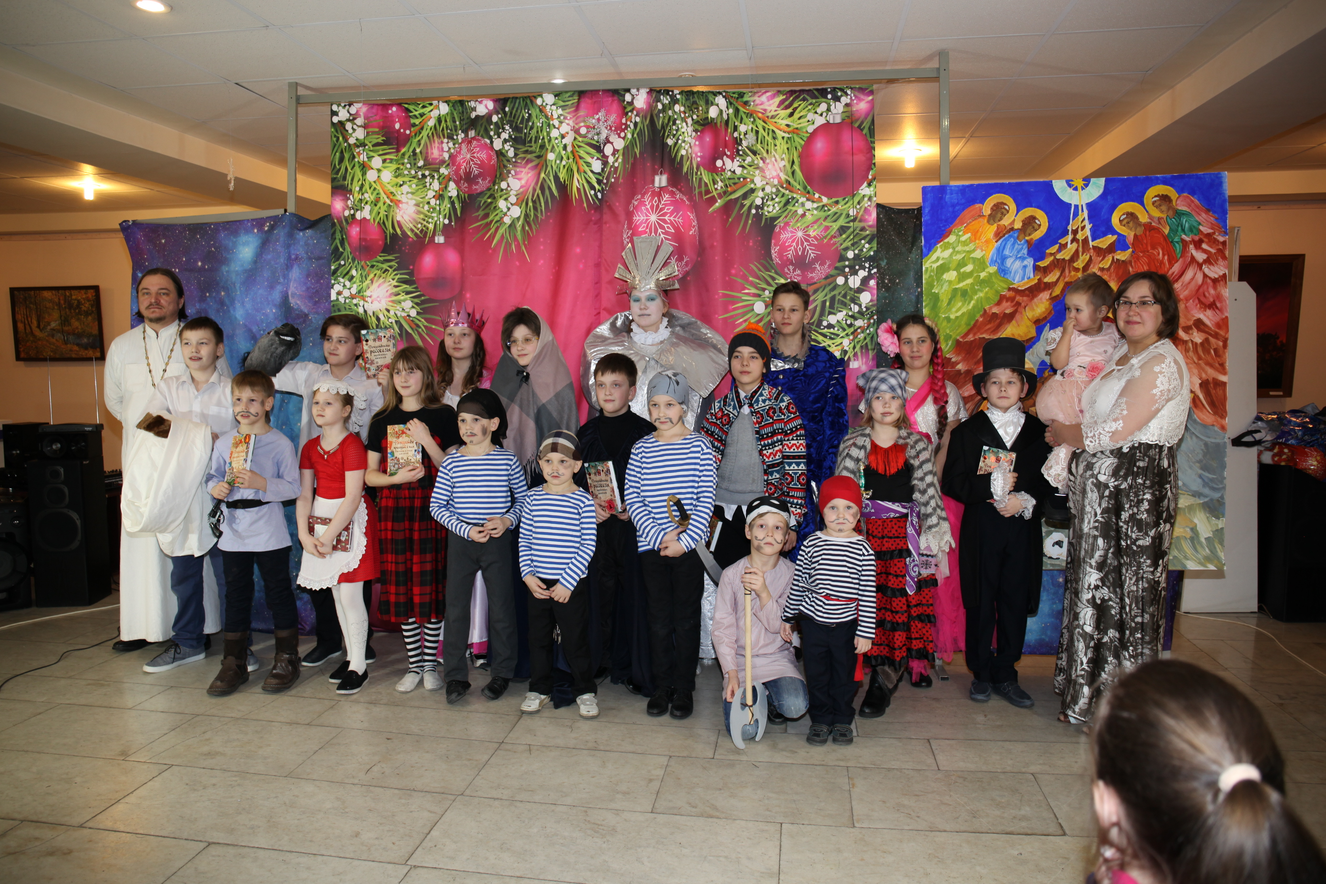
Проект «Семейные выходные» стал площадкой для совместной проведения выходных детей и взрослых и проведения выходного дня вместе, а не за компьютером или смартфоном. Реализация практики направлена формирование общих интересов в семье, укрепление института семьи.
Notes:
4

